Slide 1



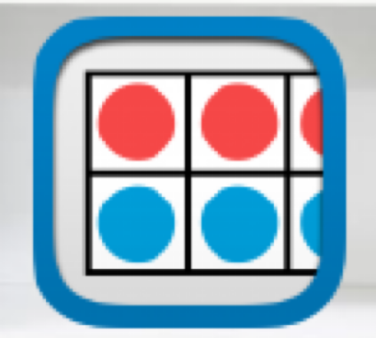

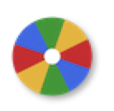
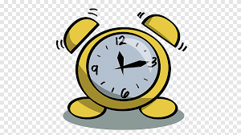

أدوات
الفصل العاشر
القياس
(١٠-٣) أحل المسألة
نشاط

Slide 2
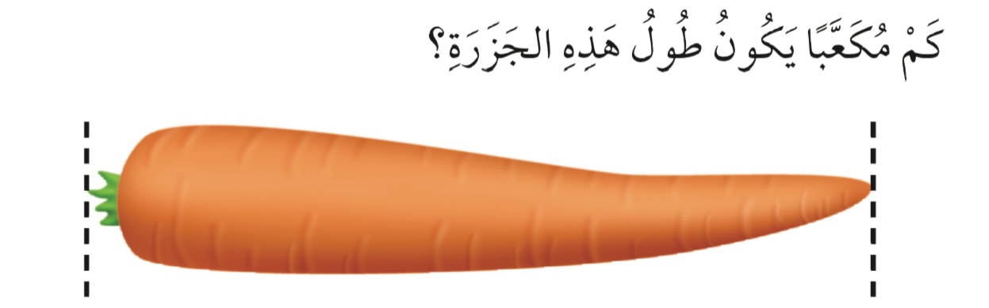
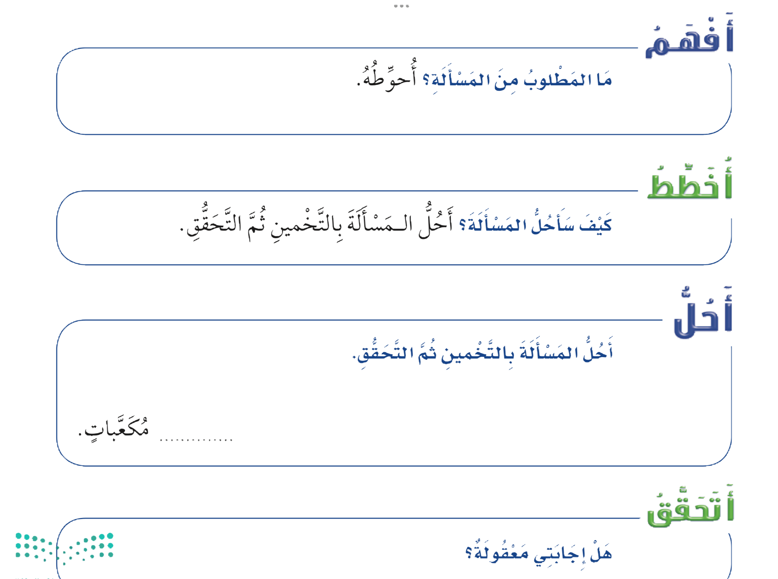
أخمن ٥ مكعبات
٦
أتحقق

Slide 3
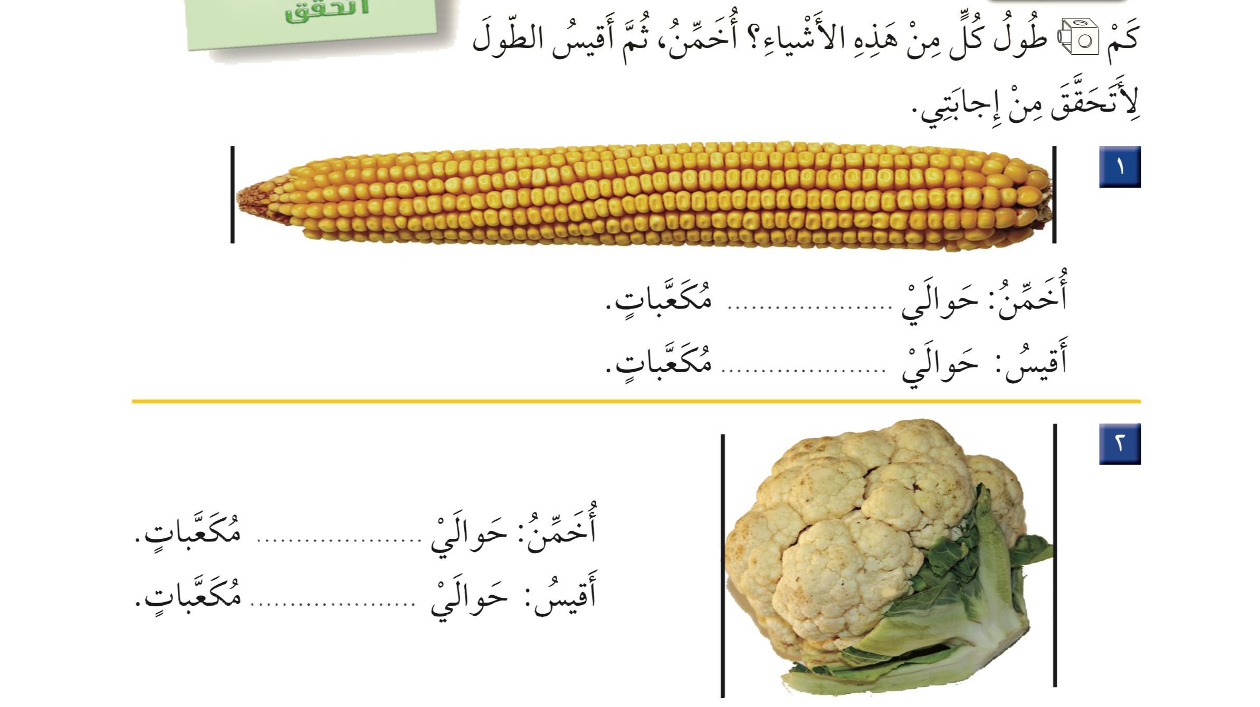
٦
٧
٣
٣

Slide 4
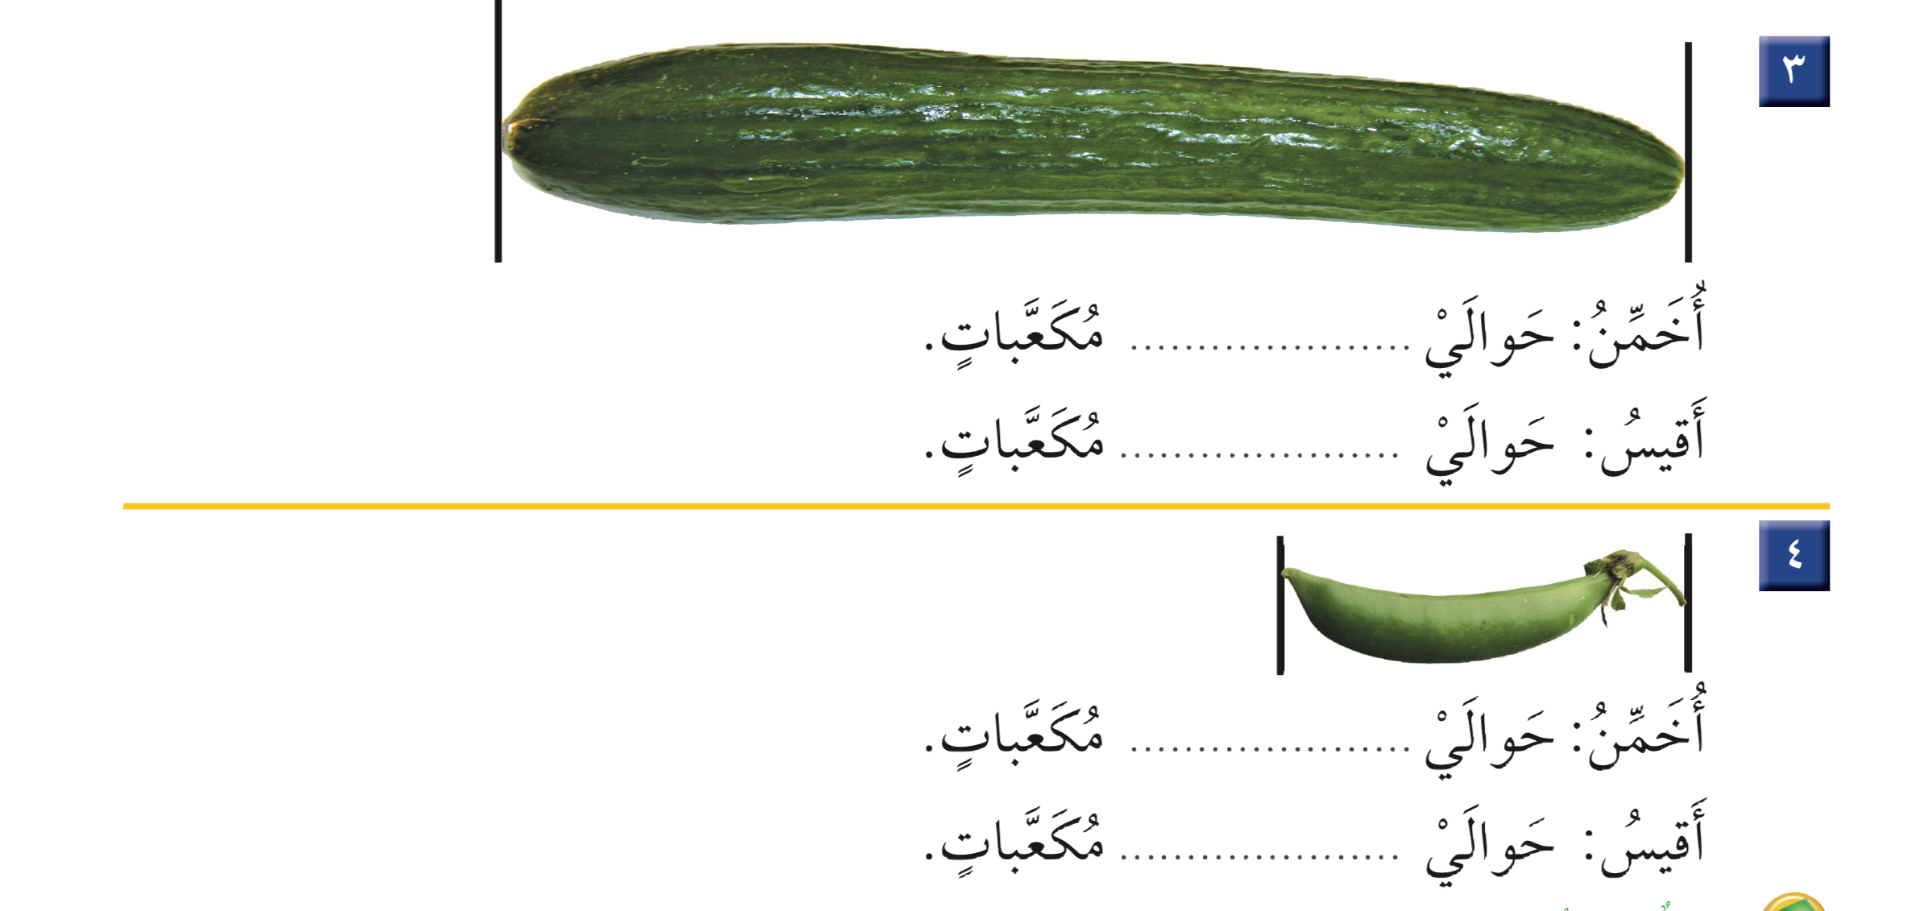
٦
٦
٣
٢

